Slide 1
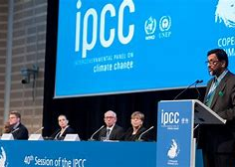
Ilmastonmuutos

Slide 2

Milloin?
Maailman hiilidioksidipäästöt vuonna 1960 oli 17 gigatonnia ja se on nousemassa ylös päin 2020 mennessä jopa 45 gigatonnia , ja sitten sen pitäisi laskea alas päin vuoteen 2050 jopa nollaan gigatonniin

Slide 3
Ketkä?
Näin arvioi YK:n alaisen ilmastopaneelin IPCC:n puheenjohtaistoon kuuluva Debra Roberts
IPCC on hallitusten välinen ilmastopaneeli ( Intergovermental Panel on Climate Change)

